Slide 1
Słońce a sprawa ziemskiego klimatu

Slide 2
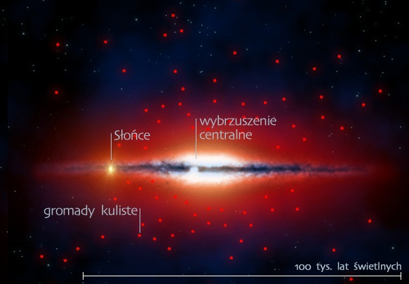
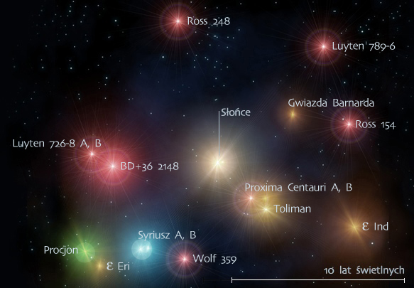
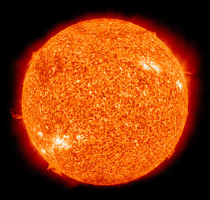
Słońce - gwiazda
Promień
696 000 km (109 promieni ziemskich)
Okres obrotu
27 dni (równik) do 31 dni (okolice biegunów)
Temperatura powierzchni
5 800 K (średnia)
Masa
2*10³⁰ kg (300 000 razy więcej od masy Ziemi)
Skład chemiczny
70% wodór, 28% hel, 2% inne
Temperatura w centrum
15 milionów K
Wiek
5 miliardów lat

Slide 3
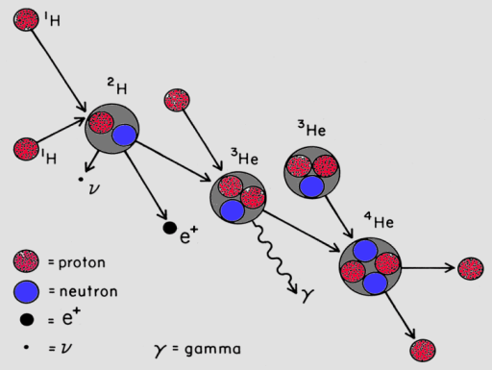
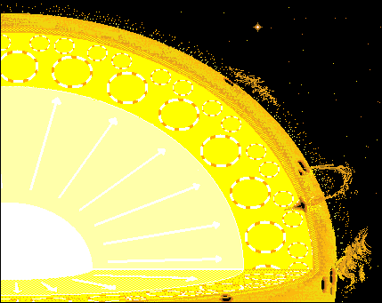
Słońce – elektrownia termojądrowa
600 mln ton wodoru zamienia
się w hel w każdej sekundzie
4 mln ton jest przekształcane
w energię: 3.6*10²⁶ W
W odległości około 0.7 R od środka
transport promienisty przestaje być
wystarczająco efektywny
Pojawia się konwekcja
Ciągłe rozpraszanie, pochłanianie
i emisja kwantów

Slide 4
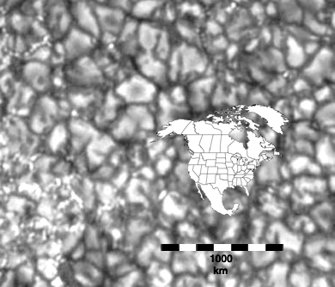
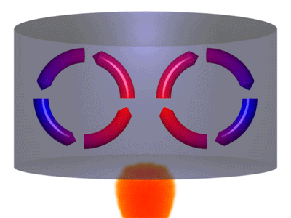
Słońce - atmosfera
Komórki konwekcyjne na powierzchni
Słońca – granulacja
HINODE/SOT

Slide 5
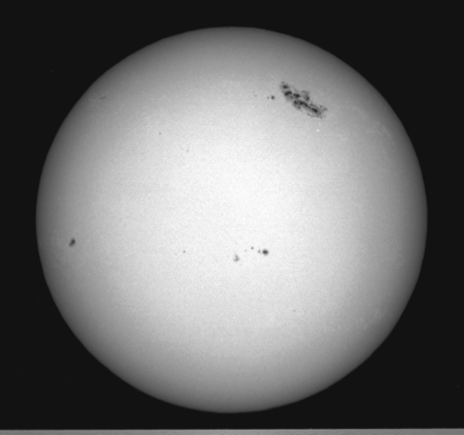
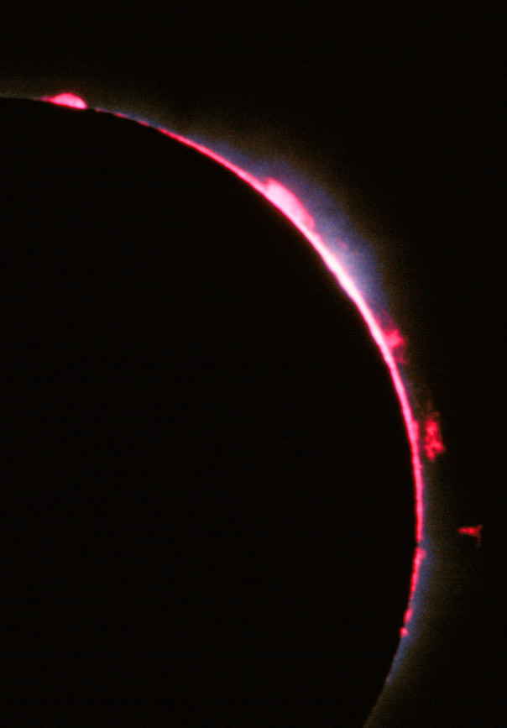
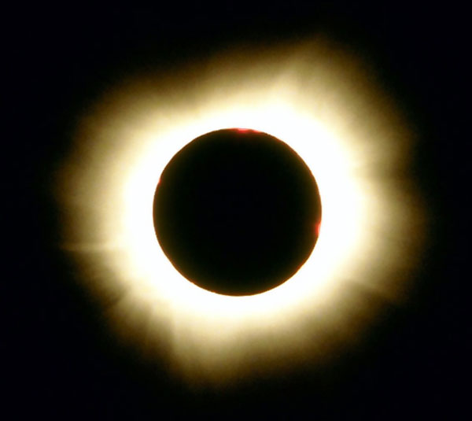
Słońce - atmosfera
FOTOSFERA
„powierzchnia” Słońca
temperatura około 5800 K
widoczna granulacja i plamy
CHROMOSFERA
łac. chroma – barwa
widoczna podczas zaćmień jako czerwona otoczka
niewielka grubość rzędu kilku tysięcy kilometrów
KORONA
powyżej 1 mln K
w świetle białym widoczna podczas zaćmień lub przy użyciu koronografu
w zakresie UV i X jest najjaśniejszą warstwą atmosfery Słońca

Slide 6
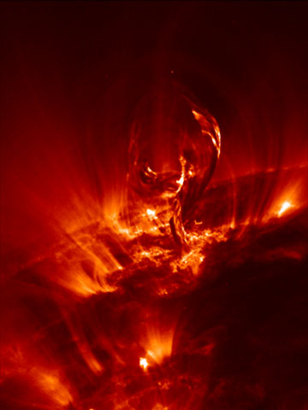
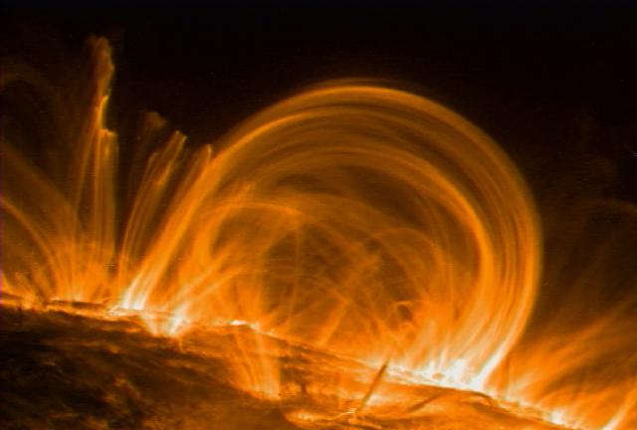
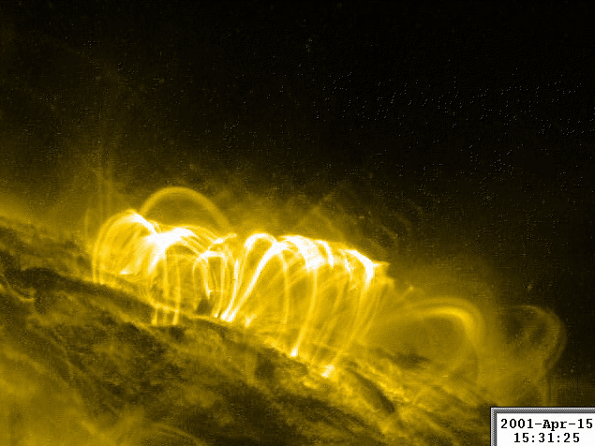
Pole magnetyczne w koronie
Korona jest gorąca (>1 MK) najlepiej widoczna w zakresach UV i X – potrzebne
obserwacje można wykonać tylko spoza atmosfery ziemskiej

Slide 7
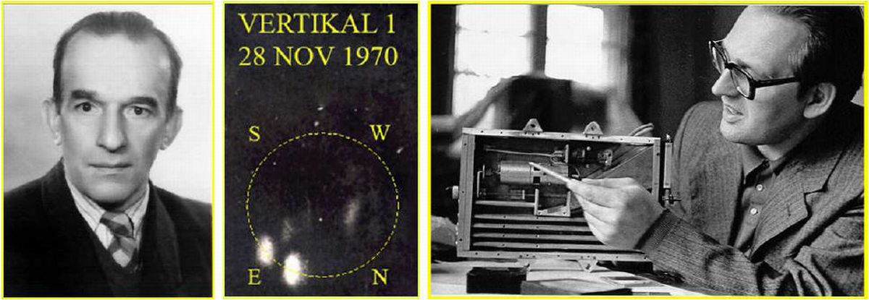
Obserwacje satelitarne
HXR SXR EUV
TRACE
SDO
SOHO/EIT
EUV
SXR
HXR
gamma
Skylab
STEREO
SMM/UVSP
OSO 1-8
HINODE
rakiety: V2 NRL AS&E NIXT MSSTA
SMM/XRP
Yohkoh/SXT
GOES
Skylab
OSO 1-8
RHESSI
Yohkoh/HXT
CGRO
SMM/HXRBS, GRS
OSO 1-8
1940 1950 1960 1970 1980 1990 2000 2010

Slide 8
Solar Dynamics Obserwatory (11.02.2010 r.)

Slide 9
Pole magnetyczne w koronie
SDO
Skąd pochodzi słoneczne pole magnetyczne?

Slide 10
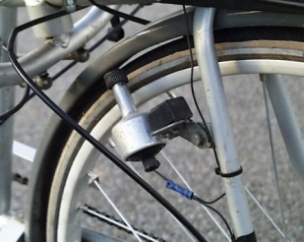
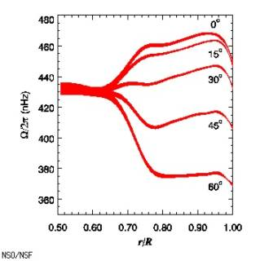
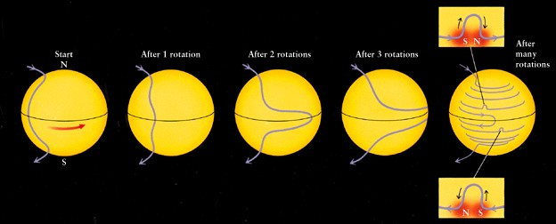
Dynamo słoneczne
Rotacja różnicowa Słońca
wzmacnia pole
magnetyczne wewnątrz,
a komórki konwekcyjne
wynoszą na powierzchnię
W miejscach wypływu
pola magnetycznego
obserwowane są plamy.

Slide 11
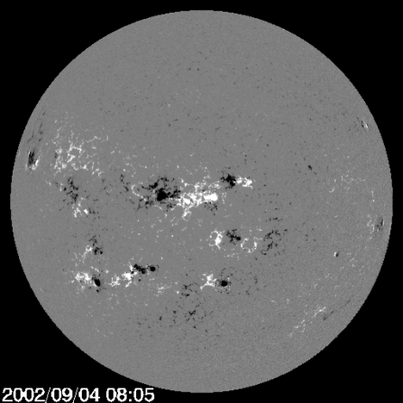
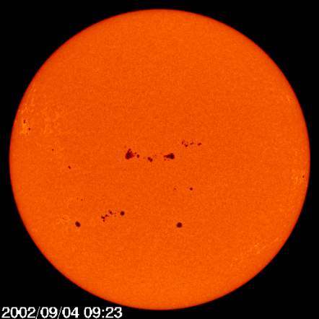
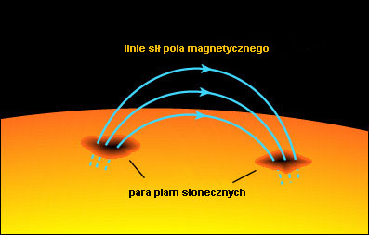
Pole magnetyczne w koronie
Plazma koronalna może poruszać się tylko wzdłuż linii sił pola magnetycznego – dzięki
temu jesteśmy w stanie śledzić jego układ

Slide 12
Plamy słoneczne
Typowe rozmiary plamy: średnica od 4 000
km do 30 000 km (czasem nawet 60 000 km)
Temperatura: o 1000-1500 K niższa od
temperatury powierzchni Słońca (5778 K)
Typowy czas życia: od kilku dni do kilku miesięcy
Pole magnetyczne: od 250 Gs do 5000 Gs

Slide 13
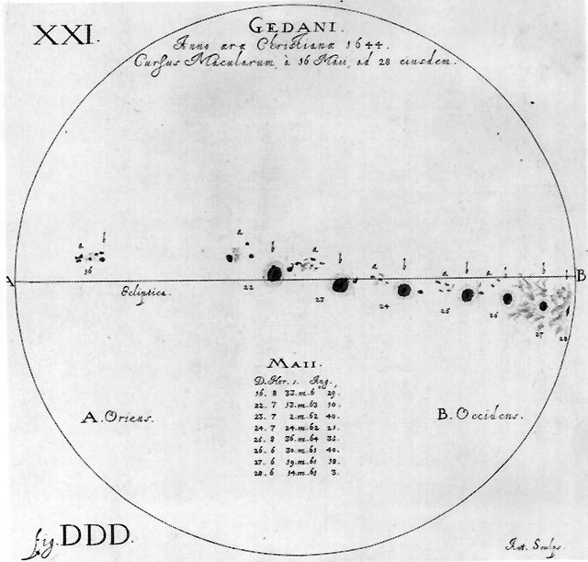
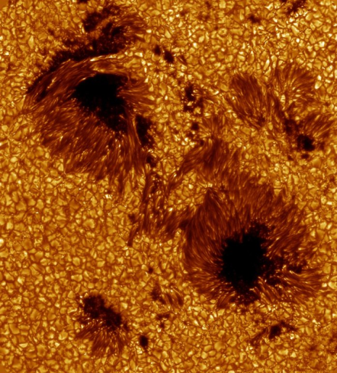
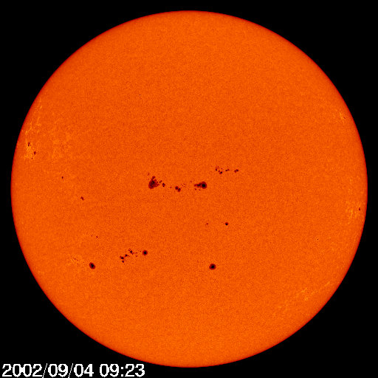
Plamy słoneczne
Obserwowane przez starożytnych Chińczyków (Gan De 364 p.n.e.)
Kilka obserwacji plam wykonanych ok. 1000 – 1200 r. (John z Worcester) – okres wyjątkowo silnej aktywności Słońca
ok. 1610 pierwsze obserwacje za pomocą lunety (Thomas Harriot,
Johannes i David Fabricius, Galileusz)
Systematyczne obserwacje pokazały cykliczność pojawiania się plam

Slide 14
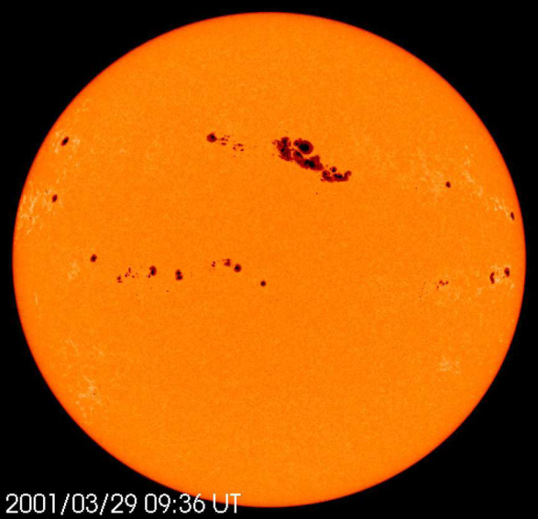
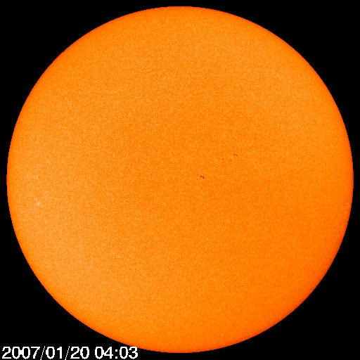
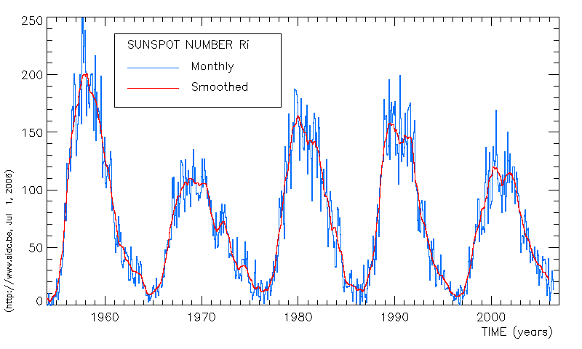
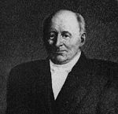
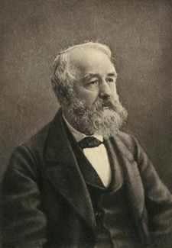
Cykl aktywności
Aktywne Słońce to Słońce zaplamione
Zaplamienie zmienia się w ciągu około 11 lat
Liczba Wolfa:
R=k(10g+p)
g – liczba grup plam
p – liczba plam
k – współczynnik obserwatora
Rudolf Wolf
(1816-1893)
proponuje metodę
liczenia plam
słonecznych
Samuel Heinrich Schwabe
(1789-1875) – odkrywa
cykliczność pojawiania
się plam słonecznych

Slide 15
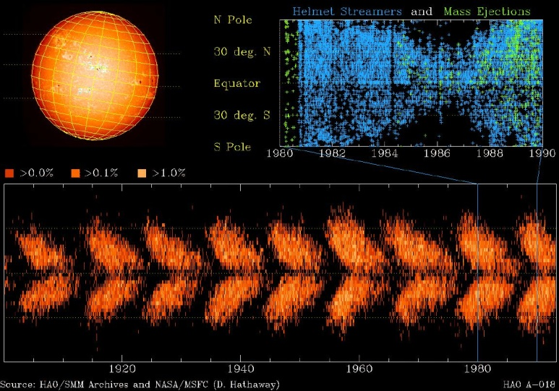
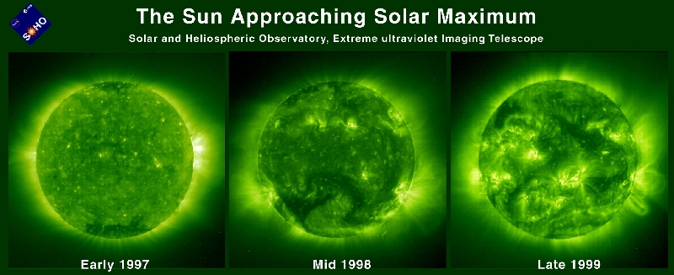
Cykl aktywności
W cyklu 11-to letnim zmienia
się liczba obszarów aktywnych
widocznych w zakresach UV i X.

Slide 16
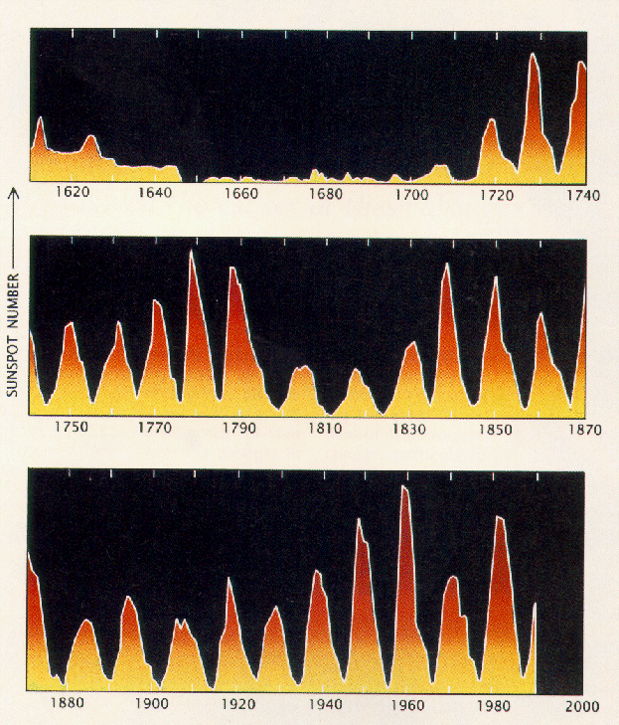
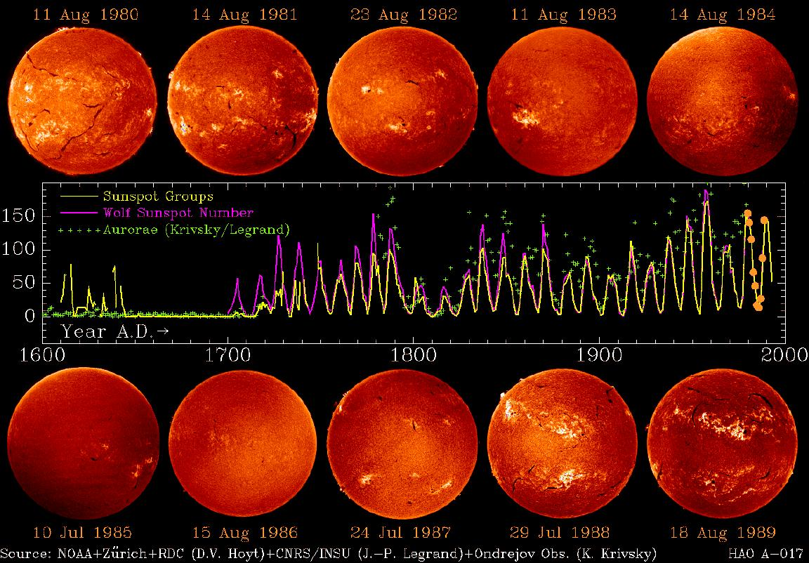
Cykl aktywności
Każde maksimum cyklu jest inne
Były w przeszłości długie okresy gdy na Słońcu nie obserwowano plam
Zmiany aktywności wpływają na
zmiany w heliosferze

Slide 17
Heliosfera
Rozbłyski, CME, erupcje protuberancji, proporce koronalne, dziury koronalne itd.

Slide 18
Rozbłyski

Slide 19
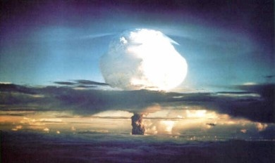
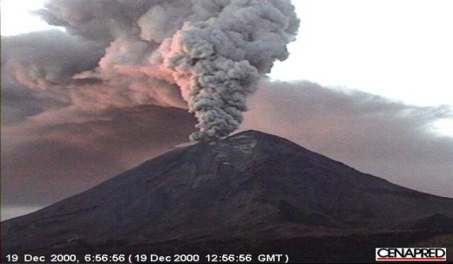
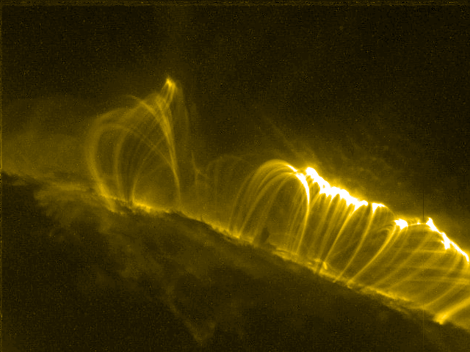
Rozbłyski
5x10¹⁵J
10¹⁸ J
10²⁶ J

Slide 20
Erupcje protuberancji

Slide 21
Erupcje protuberancji

Slide 22
Coronal Mass Ejection (CME)
olbrzymia struktura pola magnetycznego i plazmy wyrzucona ze Słońca
poruszają się z prędkościami dochodzącymi do 3000 km/s
docierają do granic Układu Słonecznego

Slide 23
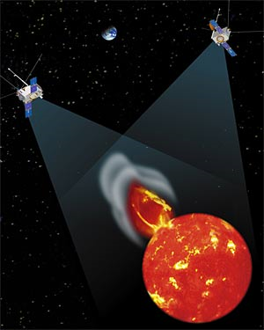
CME - Ziemia
STEREO – misja
dwóch satelitów
obserwujących Słońce
z dwóch różnych
miejsc
CME, dziury koronalne zasilają
heliosferę

Slide 24
CME - Ziemia

Slide 25
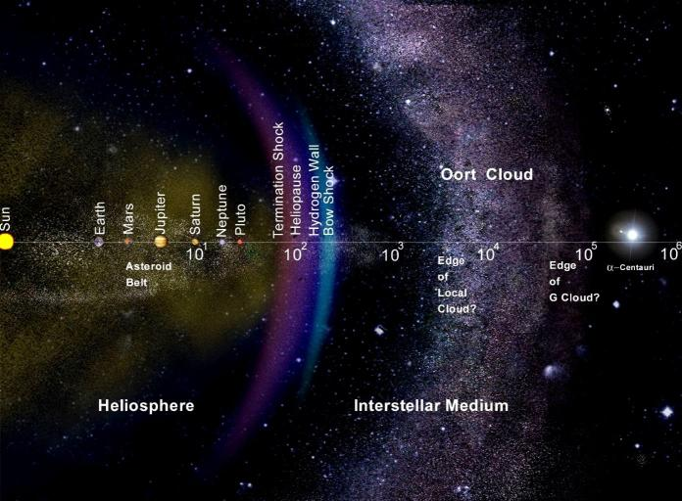
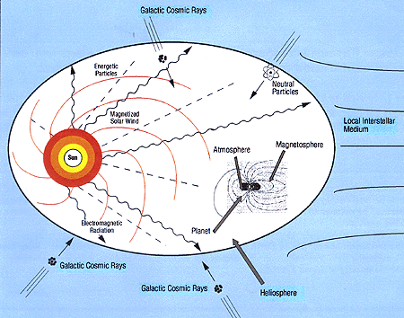
Heliosfera
W maksimum wiatr słoneczny jest „silniejszy” niż w minimum.
Heliosfera utrudnia promieniowaniu kosmicznemu dostęp do
wewnętrznych obszarów Układu Słonecznego.
Działanie heliosfery jest oczywiście słabsze w minimum niż
maksimum, dlatego w minimum więcej promieniowania
kosmicznego dociera do Ziemi.

Slide 26
Heliopauza
W maksimum wiatr słoneczny jest „silniejszy” niż w minimum.
Heliosfera utrudnia promieniowaniu kosmicznemu dostęp do
wewnętrznych obszarów Układu Słonecznego.
Działanie heliosfery jest oczywiście słabsze w minimum niż
maksimum, dlatego w minimum więcej promieniowania
kosmicznego dociera do Ziemi.

Slide 27
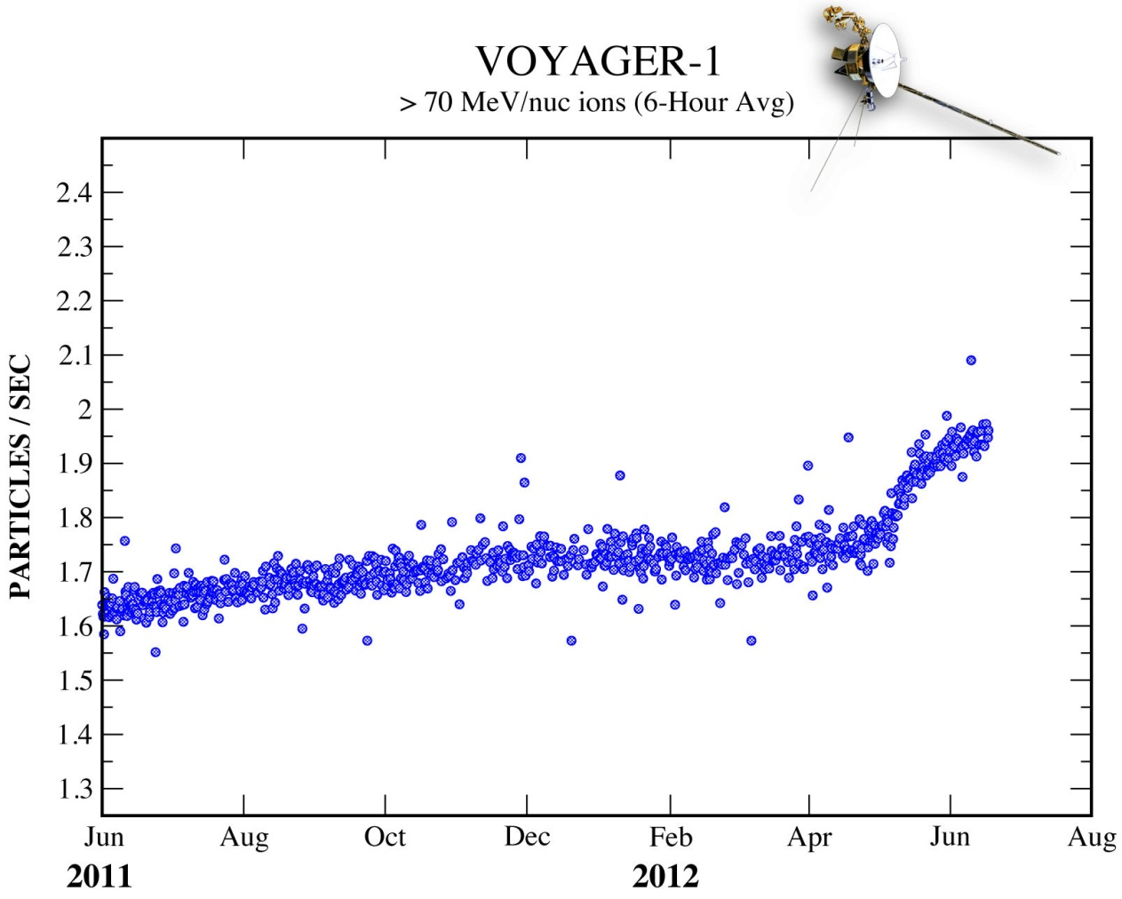
Heliopauza

Slide 28
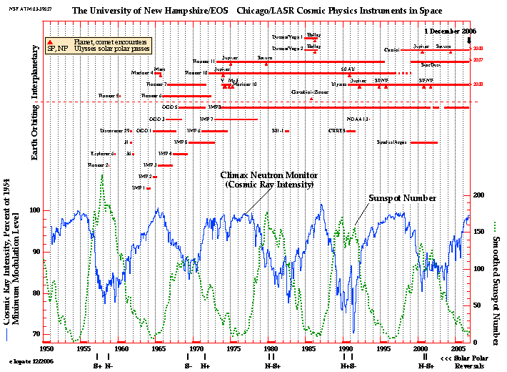
Aktywność Słońca – natężenie pr. kosmicznego
Słabsza aktywność, słabszy wiatr i heliosfera ->więcej promieniowania kosmicznego
dociera do atmosfery ziemskiej

Slide 29
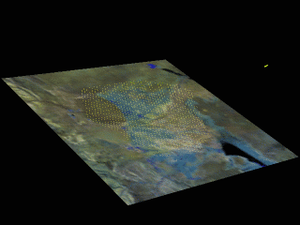
Promieniowanie kosmiczne – atmosfera ziemska
Docierające do atmosfery promienie kosmiczne powodują jej jonizację na
wysokości kilku km. Powstałe jony, naładowane elektrycznie aerozole
stają się jądrami kondensacji chmur.
Promieniowanie kosmiczne
może inicjować wyładowania
atmosferyczne

Slide 30
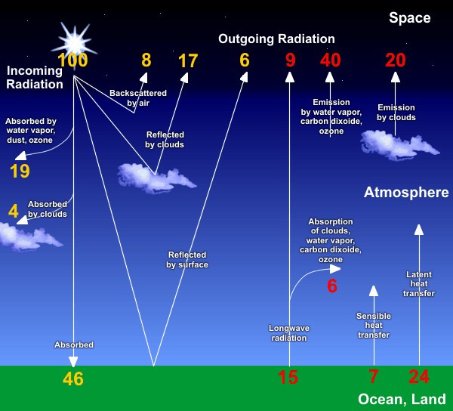
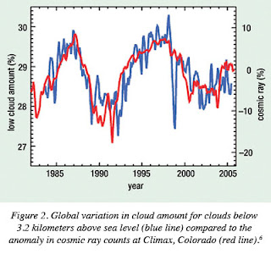
Bilans energetyczny
Chmury absorbują i rozpraszają około 20% promieniowania słonecznego
Istnieje bardzo wyraźny związek
między stopniem zachmurzenia
globalnego a średnimi
temperaturami

Slide 31
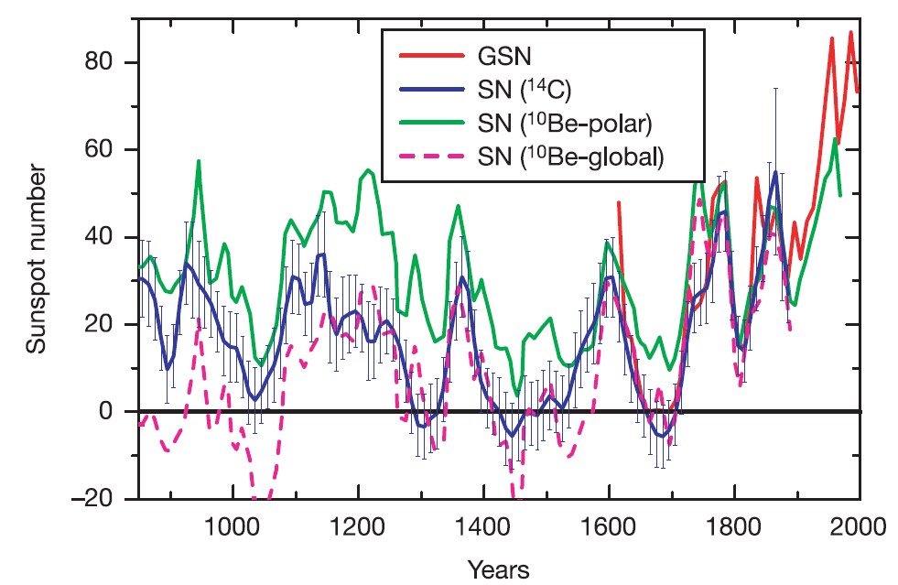
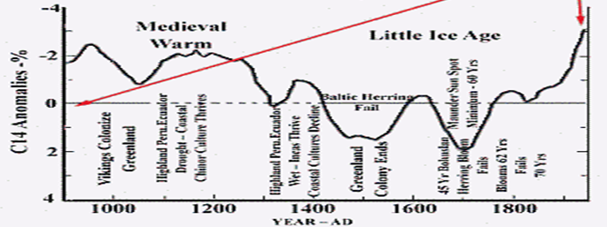
Dowody z przeszłości
Istnieją wyraźne związki między dłuższymi
okresami ochłodzenia lub ocieplenia a
aktywnością słoneczną
Dawną aktywność szacujemy z pośrednich
wskaźników takich jak zawartość izotopu ¹⁰Be
w lądolodach Grenlandii i Antarktydy
Najbardziej znany okres ochłodzenia to
tzw. minimum Maundera

Slide 32
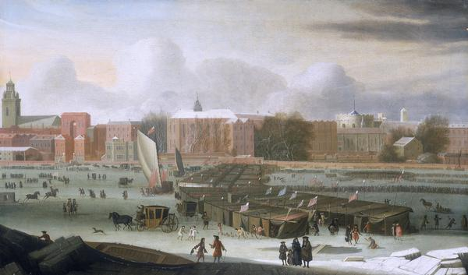
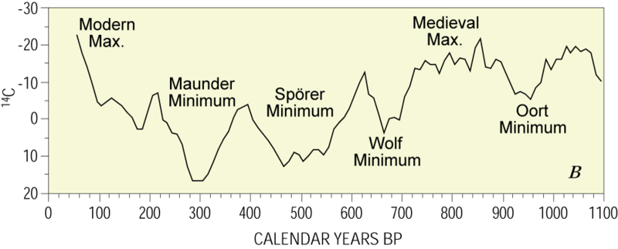
Minimum Maundera
W drugiej połowie XVII wieku liczba Wolfa
był niska i nie występowała 11-letnia
zmienność.
Minimum to zbiega się w czasie z wystąpieniem
w Europie tzw. Małej Epoki Lodowcowej.
Zamarzający Bałtyk – regularne
„połączenie” ze Szwecją
Hetman Czarniecki „rzuca się przez morze”
(cieśninę Allsund)
400 lat wcześniej Grenlandia była
zieloną wyspą i została zasiedlona

Slide 33
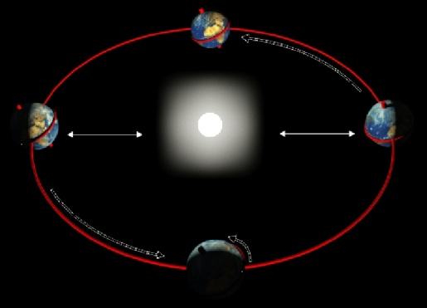
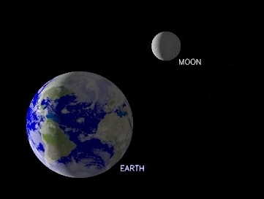
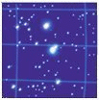
Inne czynniki kosmiczne wpływające na klimat
zmiany w ruchu obiegowym i obrotowym Ziemi
obecność Księżyca
błyski gamma, supernowe, ewolucja Słońca
Ziemia nie może być traktowana jako układ izolowany, którego losy określa się
na podstawie badań warstwy o grubości kilku kilometrów…

